Slide 1
برچسب اصالت و سلامت کالا
بسمه تعالی

Slide 2
برچسب کنترل اصالت و سلامت کالا اقدامی نوین در راستای مبارزه با قاچاق و تقلب می باشد که با بکارگیری توانمندی های عرصه فناوری اطلاعات توانسته گام موثری در ارتقاء سلامت جامعه بردارد. این طرح زیر نظر سازمان غذا و دارو صرفا برای محصولات وارداتی با هدف حفظ و ارتقاء سطح سلامت مردم، شناسایی کالای غیرمجاز از کالای مورد تایید و حمایت از کار وسرمایه ایرانی و تولید کنندگان داخلی ابتدا کار خود را با اقلام دارویی و مکمل ها آغاز نمود و پس از اجرای موفقیت آمیز طرح کلیه کالاهای وارداتی حوزه سلامت از جمله مواد و کلیه فرآورده های آرایشی ، بهداشتی به لیست محصولات مشمول طرح اضافه گردیدند.

Slide 3
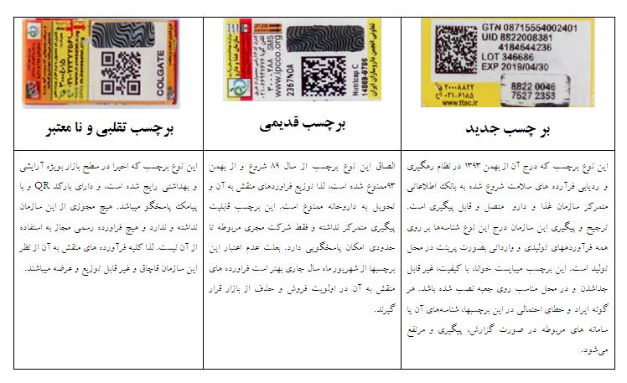
انواع برچسب های اصالت وسلامت کالا

Slide 4
برچسب اصالت وسلامت تقلبی

Slide 5
برچسب های شبنم(غیر قابل قبول)

Slide 6
استعلام؟؟؟

Slide 7
www.ttac.ir

Slide 8
www.ttac.ir

Slide 9
www.ttac.ir

Slide 14
شماره اس ام اس:
20008822

Slide 15
جواب استعلام قسمت خراش داده شده و کد UID در پيام كوتاه صرفا با شماره 20008822 و سايت الكترونيكي www.ttac.ir باید یکسان باشند.

Slide 16
با تشکر

